Slide 1
Chess Online
Майя Мухина
Людмила Морозова
Лаврентий Болотников

Slide 2
Цель проекта
Использованные технологии
Создать сайт для игры в шахматы онлайн и отслеживания результатов.
Логин
Регистрация
Меню
Загрузка фотографии
Саму игру
Boostrap
Accordion
Carousel
Offcanvas
Popovers
Toasts
Socketio
Postgres
Heroku

Slide 3
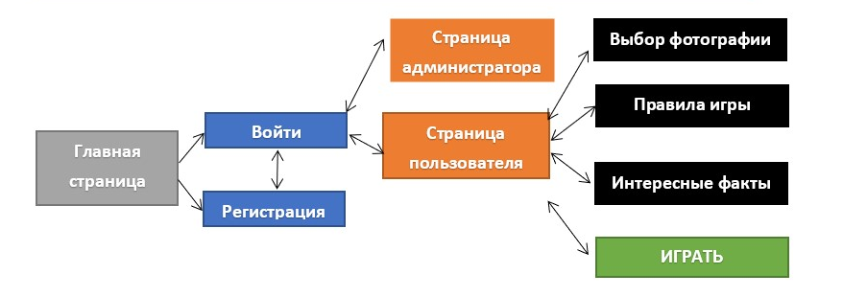
Структура сайта

Slide 4
Заключение
Добавить подключение к облаку для хранения фотографий профиля.
Amazon S3
Cloudinary
Azure blob
Digital Ocean
Упростить управление игры
Добавить возможность созданий несколько игр

Slide 5
Спасибо за Внимание
Ссылка

